Slide 1
건강160 당뇨 _Service Flow
v0.1 / 2019. 09. 30

Slide 2
1. 서비스 개요
서비스 컨셉
서비스 채널
사용자 주요 기능

Slide 3
1. 서비스 컨셉
핵심 대상
당뇨로 자가 관리 및 의사 상담을 원하는 사용자
고객 가치
1) Self-care : 당뇨 관리에 필요한 생활습관을 기록하여 스스로 건강 상태를 monitoring하거나, 상담/리포트 시 Data로 활용한다.
2) Check-up : 자가 관리를 잘 하고 있는지 의사에게 리포트를 요청하여 평가 받을 수 있다.
3) Consulting : 검증된 의사들 중 원하는 의사를 선택하여 시간, 장소에 구애 받지 않고 모바일로 편리하게 상담을 받을 수 있다.
서비스
구성
1
서비스 이용 동의 및 건강 기록
2
의사 상담 및 리포트
3
콘텐츠 및 인프라 제공
건강160 앱에서 서비스 이용 동의 후 ‘당뇨‘ 서비스 이용 가능
자가 관리를 위한 건강 data 기록
혈당 알고리즘에 따른 피드백 제공
자가 관리 점검을 위한 의사 리포트 서비스
모바일로 편리하게 검증된 의사와 상담 가능
병원 진료 예약 서비스
당뇨 관리에 유용한 정보 제공
당뇨 사용자끼리 정보 공유
당뇨 포함 건강 용품 커머스 연계
* 논의 사항
‘혈당 알고리즘에 따른 피드백 제공’ 부분 논의 필요
[사용자 서비스 플로우>혈당] 내 상세 내용 정리

Slide 4


2. 서비스 채널
사용자 / 모바일 웹
관리자 / 관리자 웹
* 로그인 시 권한에 따라 노출되는 메뉴 다름
건강 data
혈당 , 혈당측정기 연동
복약, 식이, 걷기, 운동
의료 서비스
리포트 구매,.. 의사 상담 예약, 병원 예약
리포트/상담/예약 현황 확인
처방전 조회 기능
취소/환불 기능
콘텐츠 및 인프라
커뮤니티, 건강 콘텐츠, 커머스
고객지원
공지사항 / FAQ
회원 관리
사용자 회원정보 관리
사용자 건강 data 관리
의사 회원정보 관리
관리자/운영자 관리
예약/상담/리포트 관리
병원 예약 현황
의사 상담 현황
리포트 현황
콘텐츠 관리
건강 콘텐츠 등록/관리
운영 관리
커뮤니티 운영
고객 상담 (인바운드 콜)
공지사항
FAQ 관리
정산 관리
결제 관리
정산 관리
통계
권한 (예시)
슈퍼 관리자
관리자
운영자
건강160
당뇨
의사 / 모바일 웹
예약/상담 관리
진료/상담 일정 및 비용 관리
리포트 접수 가능 건수 및 비용 관리
병원 예약 건 확인, 진료 시 완료 처리
상담 예약 건 확인, 건강 Data 확인, 상담 기록, 처방전 발행
리포트 요청 건 확인, 건강 Data 확인, 코멘트 작성, 리포트 발송
* 논의 사항
1) 서비스 구현 범위 논의
- ‘건강160’ 과 중복되는 서비스 영역
- 서비스 관리 및 운영 범위

Slide 5
3. 사용자 주요 기능
01. 건강 data 관리
02. 의료 서비스
03. 정보 공유
기록 (수기, 혈당측정기)/수정
혈당 범위에 따른 혈당 피드백
이력 조회
블루투스 혈당측정기 연동
일일 섭취량 분석 리포트
커뮤니티
사용자 글 등록/수정/삭제
전체 공개(사용자 간 정보 공유)
혈당
리포트
(무료)
리포트 구매
리포트 현황 및 결과 조회
구매 내역 확인 및 취소
콘텐츠
전문가 추천 콘텐츠
약(경구약) 등록/수정/삭제
알림 설정
복약 기록
이력 조회
리포트
(유료)
복약
커머스
건강 용품 커머스 연계
원격진료 예약
전화 상담
텍스트 상담 예약
의사 상담 내역, 내용/처방전 조회
상담 취소/환불 요청
식사 입력
음식 별 칼로리, 영양소 정보 조회
이력 조회
의사 상담
(유료)
식이
04. 고객 지원
일일 걸음수/칼로리 정보
목표 설정(개인 설정)
이력 및 목표 달성 조회 (달력)
병원 예약
병원 진료 예약
병원 예약 현황
예약 취소
걷기
공지사항
공지사항
운동
운동 입력(운동명, 시간)
이력 조회
FAQ
FAQ

Slide 6
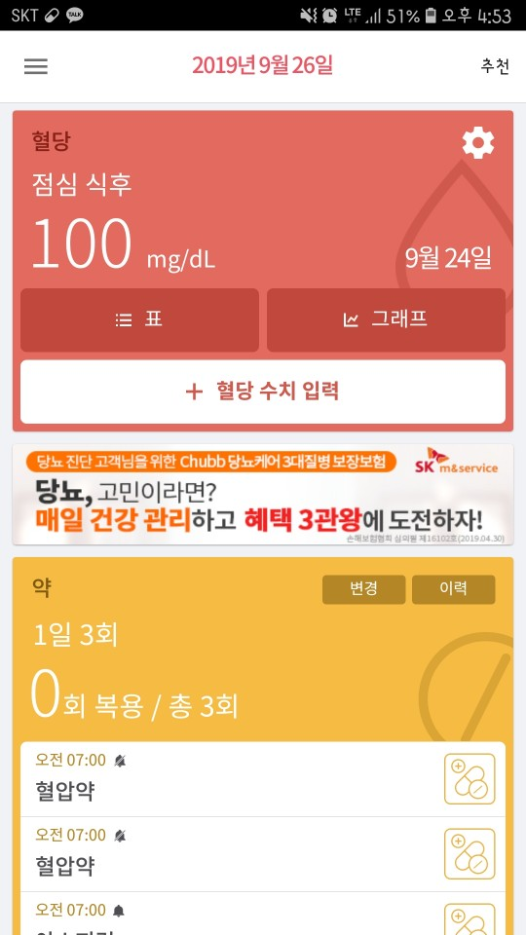
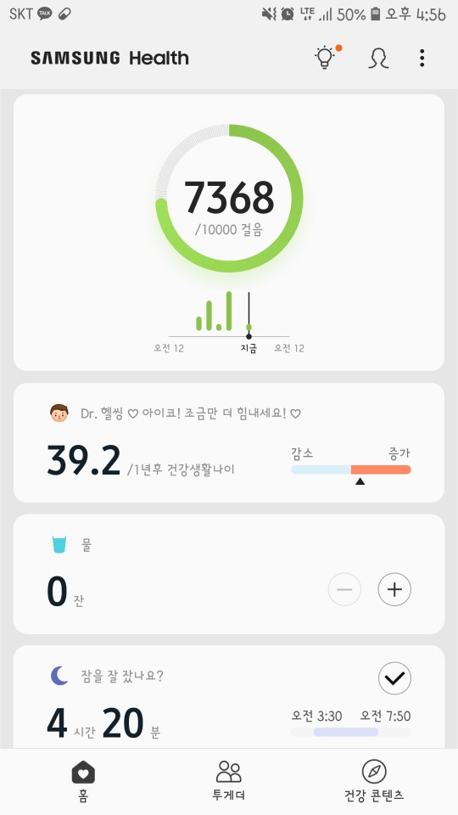
4. UI 방향
UI 는 아직 미정으로 여러 요인들을 고려하면서 논의 진행 필요
주 사용자의 연령대, 서비스/제품을 이해하는 능력, IT기기의 친숙함
‘당뇨’ 서비스의 핵심 가치 / 메인 화면에 노출할 주요 서비스
건강 160의 디자인 컨셉 등

Slide 7
2. 서비스 플로우
서비스 이용
혈당
복약
식이
걷기
운동
리포트
의사 상담
병원 예약
커뮤니티
콘텐츠
커머스

Slide 8
0. 서비스 이용
건강 160 앱:
[당뇨] 메뉴 선택
가입 여부
Yes
당뇨 메인 화면
Start
No
이용 약관 동의 화면
이용 약관(필수)
동의 여부
Yes
추가 정보 입력:
당뇨 유형
회원가입 완료
No
건강160에서 제공해야 하는 개인정보(기본)
이름(실명)
휴대폰번호
성별
생년월일
걸음수 data
* 확인 사항
건강 160에서 제공할 수 없는 정보는 추가 정보에 포함하여 수집
제시한 기본 정보 외에 ＇건강160’에서 제공 가능한 정보 확인 요청

Slide 9
01. 혈당
혈당 입력
1) 혈당 수기 입력 : 측정 일시 / 측정 시점 / 혈당 수치 / 메모
2) 연동된 블루투스 혈당측정기로 혈당 자동 입력 : 측정 일시 / 측정 시점 / 혈당 수치 자동 입력
혈당 수정
1) 수기로 입력한 경우 모든 항목 수정 가능 : 측정 일시 / 측정 시점 / 혈당 수치 / 메모
2) 혈당측정기로 입력한 경우 일부 항목만 수정 가능 : 측정 시점 / 메모
혈당 삭제
1) 입력 방법에 상관없이 삭제 불가
혈당 피드백
1) 혈당 범위에 따른 혈당 피드백 제공
혈당측정기 연동
블루투스 혈당측정기 앱과 연동
이력 조회
* 논의 사항
1) 피드백 제공 방안 논의 필요
2) 연동 가능한 블루투스 혈당측정기 확인
혈당측정기 존재 시 연동 방법, 측정방법 등 확인 필요

Slide 10
01. 혈당
혈당 수기 입력하기
혈당 입력 화면:
측정 일시, 측정 시점,
혈당 수치, 메모 입력
필수 항목
입력 여부
Yes
혈당 입력 완료
혈당 피드백 존재 시
노출
Start
저장
No
혈당 수치 입력 시
유효성 체크(0.0~50.0)
<혈당 입력 항목>
* 측정 일시
기본: 현재
* 측정 시점
기본: 선택
아침 식전/식후
점심 식전/식후
저녁 식전/식후
취침 전
운동 전
* 혈당 수치
단위: mmol
0.0 ~ 50.0 범위까지 입력 가능
* 메모
30자까지 입력 가능
Alert:
혈당 수치 에러 메시지
Alert:
필수 항목 입력 안내
* 논의 사항
‘혈당 알고리즘에 따른 피드백 제공’ 부분 논의 필요
[사용자 서비스 플로우>혈당] 내 상세 내용 정리

Slide 11
01. 혈당
혈당 자동 입력하기 (by 연동된 블루투스 혈당측정기)
연동된 혈당측정기로
혈당 측정
* 측정 결과 자동 저장 :
측정 일시, 측정 시점,
혈당 수치
사용자 측정 결과 푸시 수신 :
측정 시점, 혈당 수치
알림 내용으로 표시
푸시 선택
건강 160 앱
실행 상태 확인
실행 중
앱 화면 이동 없음
Start
휴대폰 블루투스 설정 Off 시
저장 안됨
미 실행
‘건강 160 당뇨’앱
실행
자동 저장된
혈당 수치 조회됨
* 확인 사항
연동할 혈당측정기 존재 시, 측정방법 확인 필요
(측정 시점 선택 방법 등)

Slide 12
01. 혈당
혈당 수정하기
편집하고자 하는
혈당 정보 선택
혈당 상세 팝업 :
측정 일시, 측정 시점,
혈당 수치, 입력 방법,, 메모
[수정]버튼
[수정]버튼
입력 방법
혈당측정기
혈당 수정 화면 :
측정 시점, 메모 수정
Start
수기 입력
Alert:
혈당 수치 에러 메시지
혈당 수치 입력 시
유효성 체크(0.0~50.0)
혈당 수정 화면 :
측정 일시, 측정 시점,
혈당 수치, 메모 수정
수정
수정
필수 항목
입력 여부
Yes
혈당 수정 완료
No
Alert:
필수 항목 입력 안내

Slide 13
01. 혈당
블루투스 혈당측정기 앱과 연동하기
시스템에서 사용자 폰의
블루투스 설정 체크
블루투스
On 상태
Start
블루투스
혈당측정기 List
연동할 블루투스
혈당측정기 선택
혈당측정기
설정 가이드에 따라 진행
연동 완료
블루투스 혈당측정기
연동 상태 확인
블루투스
Off 상태
블루투스 권한 요청
사용자
블루투스 허용 여부
Yes
No
Alert :
혈당측정기 연동
실패 안내
* 확인 사항
연동 가능한 블루투스 혈당측정기 확인
혈당측정기 존재 시 연동 방법, 측정방법 등 확인 필요

Slide 14
01. 혈당
[혈당 피드백 이슈 01] 대상 선정 및 권고 프로세스
구분 | 코치코치당뇨 | 건강 160 당뇨 이슈
혈당 피드백 제공 대상 | 회원가입을 완료한 사용자 중 병원 1곳을 등록한 후, 등록한 병원의 담당 의사로부터 약/인슐린을 처방 받으면서 혈당 타입을 권고 받은 사용자에 한해 혈당 수치 입력 시 혈당피드백이 제공 됨. | 혈당 피드백 제공 대상을 동일하게 적용할 수 있는 프로세스가 아님.
혈당 타입 권고 프로세스 | 1) 사전에 병원 관리자가 해당 병원에서 주로 사용하는 약, 인슐린 리스트와 해당 약품과 매칭되는 혈당 타입을 관리자 웹에 등록함.. (혈당 타입은 아래 분류 정의를 기준으로 의사가 결정함.) - 경구약 : 혈당 타입 B, C 중 택 1 - 인슐린 : 혈당 타입 D로 고정 2) 의사가 진료 후 약/인슐린 처방 시 처방된 약에 매칭된 혈당 타입이 권고 됨. - 동일한 혈당 타입이 매칭된 경구약만 처방 시, 매칭된 혈당 타입이 권고됨. - 다른 혈당 타입이 매칭된 경구약 처방 시 B < C 순위 순으로 권고됨. 단, 의사 판단 하에 수정할 수 있음. - 경구약과 인슐린 함께 처방 시 : 혈당 타입 D 권고, 의사 수정 불가능 - 인슐린만 처방 시 : 혈당 타입 D 권고, 의사 수정 불가능 - 처방이 없는 경우, 자동으로 혈당 타입이 권고되지 않고 의사가 혈당 타입 A를 권고해야 함. | 1) 건강 160의 경우 병원 단위의 서비스가 아닌 개별 의사와의 서비스로 의사 별로 혈당 타입에 대한 소견이 다를 수 있는데 누가 어떤 기준으로 약/인슐린에 혈당 타입을 매칭하고 관리할 것인지 - 관리자 웹에 해당 관리 기능 필요 2) 혈당 타입은 약 처방 시 권고되는데 건강 160의 경우 해당 서비스 내에서 처방 기능이 없으므로, 혈당 타입을 권고하기 위한 다른 프로세스가 필요하다 판단됨. 약, 인슐린 처방이 없으나 혈당 관리가 필요하다고 판단 되는 혈당 타입 A에 대한 권고도 필요 3) 혈당 타입은 사용자가 약 처방을 받은 기간 동안 유지 되고, 처방 기간 종료 시 담당 의사에게 재진을 보면서 다시 처방을 받으면서 혈당 타입을 권고 받는 프로세스를 갖는다. 건강 160 은 담당 의사가 아닌 다수의 의사에게 진료를 받을 수 있고, 처방 기간이 겹칠 수 있다.
혈당 타입 분류 정의 | A군 : 처방 없음 / 당뇨약 투여 없이 관리가 가능한 환자군 B군 : 경구 당뇨약 처방 / 저혈당을 유발하지 않는 경구 당뇨약으로 관리가 가능한 환자군 C군 : 경구 당뇨약 처방 / 저혈당을 유발할 수 있는 경구 당뇨약으로 관리가 가능한 환자군 D군 : 인슐린 처방 / 인슐린을 사용하여 관리를 해야 하는 환자군
혈당 피드백 | 혈당 타입을 크게 2개(A/B, C/D)로 그룹핑하여 피드백이 제공됨 혈당 타입 D의 경우, 인슐린 용량 조절 알고리즘이 함께 적용되어 인슐린 용량이 조절되므로 의료진의 monitoring 이 필요함. 위급한 상황이라고 판단되는 case의 경우, 콜센터 자동 연결 및 담당 의료진, 보호자에게 SMS가 발송되기도 함. | 혈당 타입 D의 경우 인슐린 용량 조절 알고리즘 적용으로 CFDA 승인이 필요하므로 사용 불가 담당 의료진 및 보호자가 없으므로 콜센터만 적용하는 방안 고려

Slide 15
01. 혈당
[혈당 피드백 이슈 02] 혈당 피드백 내용
혈당 범위 |  | 혈당 피드백
구분 | 범위 (단위:mmol) | A/B | C/D | 이슈
저혈당 | 혈당 < 3.9 | 증상이 없는 경우 재측정 권고 증상 있거나 2회 이상 발생 시 콜센터 자동 연결 | 구체적인 프로세스는 알고리즘 참조 응답 없이 1분 초과하거나 저 혈당 미회복 시 콜센터 자동 연결 & 담당 의료진, 보호자에게 SMS 발송 | 콜센터 자동 연결 담당 의료진, 보호자에게 SMS발송
저혈당 회복 시 | 저혈당 입력 후 동일 측정 시점에 정상 or 고혈당 입력 시 (측정 시점 별 정상, 고혈당 기준 범위 다름) | 없음 | 구체적인 프로세스는 알고리즘 참조 D군의 경우, 인슐린 용량 조절 피드백 함께 제공 | D군>인슐린 용량 조절 피드백
정상 | 식전 (A,B,C,D) :3.9≤혈당<7.2 식후 (A,B,C,D) :3.9≤혈당<10.0 | 정상 안내 | 정상 안내 D군의 경우, 인슐린 용량 조절 피드백 함께 제공 | D군>인슐린 용량 조절 피드백
 | 취침전/운동전 (A,B) 3.9≤혈당<10.0 취침전 (C,D군): 5.6≤혈당<10.0 운동전 (C,D군): 5.6≤혈당<13.9 | 정상 안내 | 정상 안내
낮은 정상 | 취침전 (C,D군): 3.9≤혈당<5.6 | - | 회복 방안 재시 및 새벽 3시 재측정 권장
 | 운동전 (C,D군): 3.9≤혈당<5.6 | - | 간식 섭취 후 운동 권장, 1시간 이상 운동 시 재측정 권장
고혈당 | 식전(A,B,C,D) 고혈당 범위 ① 7.2≤혈당<10.0 고혈당 범위 ② 10.0≤혈당<13.9 고혈당 범위 ③ 13.9≤혈당<17.8 | 범위 ③이 3일 연속 발생 시, 콜센터와 자동 연결, 콜센터 미 응답 시, 담당 의료진에게 SMS 발송 |  | 콜센터 자동 연결 담당 의료진에게 SMS발송
 | 식후(A,B,C,D) 고혈당 범위 ① 10.0≤혈당<13.9 고혈당 범위 ② 13.9≤혈당<17.8 | 범위 ① 고혈당 안내 범위 ② 간단한 운동 권유
 | 취침전C,D군): 13.9≤혈당<17.8 | 없음 | 고혈당 안내
 | 운동전C,D군): 13.9≤혈당<17.8 | 없음 | 1시간 이상 운동 시 재측정 권장
위험 혈당 | 모든 시점(A,B,C,D): 17.8 ≤ 혈당 | 바로 콜센터 자동 연결, 보호자에게 SMS 발송, 콜센터 미 응답 시, 담당 의료진에게 SMS 발송 |  | 콜센터 자동 연결 담당 의료진, 보호자에게 SMS발송
높은 혈당 | ‘높은 혈당’은 상대적 수치로, 『컬럼 별 인슐린 용량 조절 단위』에 따라 현 용량 유지 구간을 초과한 혈당 수치를 의미 | 높은 혈당이 발생한 당시의 측정 시점과 혈당 수치 기준 범위에 따라 혈당 피드백이 노출 D군의 경우, 인슐린 용량 조절 피드백 함께 제공 |  | D군>인슐린 용량 조절 피드백

Slide 16
02. 복약
약(경구약) 등록
1) 약 등록하기 : 약명(리스트 중 택 1 or 직접 입력), 복용 횟수(1~최대 4회/일), 복용 시간, 알림 설정
약 수정/삭제
등록한 약 정보 수정하기 : 직접 입력한 약명, 복용 시간, 알림 설정 수정 가능 / 수정사항은 이전 이력에 반영 X, 오늘 날짜부터 반영O
등록한 약 정보 삭제하기 : 이전 이력 유지 / 오늘 이력부터 삭제
복약 기록
1) 등록한 약의 복약 여부 체크/체크 해제
알림 받기
사용자가 설정한 알림 시간에 맞춰 푸시 수신 (or 알람)
이력 조회
1) 등록된 복용 시간 순으로 정렬 (미체크 상태 포함)
2) 복약 체크 여부에 따라 구분될 수 있도록 표시

Slide 17
02. 복약
약 등록하기
Start
약 등록/추가
약 등록 화면 :
약 선택
약 등록 화면 :
복용 횟수 선택
약 등록 화면 :
횟수 별 복용 시간,
알림 On/Off설정
등록 완료
저장
리스트 중 1가지 선택
Or 직접 입력 가능
하루 1~4회 중 택 1
기본: 오전 08:00
사용자 수정 가능 (시간 중복 허용)
<약 등록 항목>
* 약명
리스트 중 1가지 선택
직접 입력 가능
* 복용 횟수
하루 1~4회 중 택 1
* 복용 시간 (=알림 시간)
기본: 오전 08:00
사용자 수정 가능 (시간 중복 허용)
* 알림 설졍
복용 시간 별 알림 설정
기본: On

Slide 18
02. 복약
약 수정/삭제하기
Start
약 변경 선택
약 편집 화면 :
직접 입력한 약명
복용 시간, 알림 수정 가능
[수정], [삭제]
수정 완료
수정
이전 이력에 반영 X
오늘 날짜부터 반영O
삭제 완료
삭제
이전 이력 유지
오늘 이력부터 삭제

Slide 19
02. 복약
약 알림 받기
푸시 수신 :
등록한 알림 시간에
약 복용 알림 수신
푸시 선택
건강 160 앱
실행 상태 확인
실행 중
앱 화면 이동 없음
Start
등록한 약 정보 존재
미 실행
푸시 문구 예시
건가160 당뇨
오전 11:00 , 약명
약 복용하세요. 건너 띔 복용
‘건강 160 당뇨’앱 실행
복약 체크 화면으로 이동
[건너 띔]: 복용 미 체크 상태 유지
[복용]: 복용 체크 상태로 변경됨

Slide 20
03. 식이
음식 검색
키워드 검색 : ‘자동 완성 검색어’ 기능 제공
자주 찾는 음식 : 최근 3개월 동안 최빈도 입력 음식 20개 제공
식사 등록
식사 등록하기: 끼니 선택, 음식명 / 1회 분량 / 칼로리 정보 확인 가능, 섭취량 조절 가능, 총 칼로리 제시
끼니 선택 : 아침, 점심, 저녁, 간식 (사용자가 입력한 시간 함께 관리)
섭취량 조절 : 0.1~5.0 범위에서 0.1 단위로 조절
식사 수정
식사 수정하기 : 음식 추가/삭제
음식 별 상세 정보
1) 음식명, 3대 영양소 비율 (그래프)
2) 1회 제공량에 포함된 영양소 정보 제공 : 칼로리, 탄수화물(당분), 단백질, 지방(포화지방), 나트륨
이력 조회
* 확인 사항
음식 상세 정보로 제공할 수 있는 영양소 항목 및
보유한 식이 DB 항목 확인 필요

Slide 21
03. 식이
식사 등록, 음식 검색, 음식 상세 정보 조회
음식 상세 정보 :
음식명, 3대 영양소 비율(그래프)
1회 제공량에 포함된 영양소 정보
Start
리스트 :
음식명, 1회 분량, 칼로리,
섭취량 조절, [담기])
음식 리스트 선택 시
음식 상세 화면 노출
날짜 및 끼니 선택
음식 검색하기 :
키워드 검색
키워드 입력
(자동 완성 검색어 기능 제공)
검색 결과 리스트 :
음식 리스트 선택 시
음식 상세 화면 노출
날짜: (기본)오늘
끼니 : 아침, 점심, 저녁,, 간식
음식 검색하기 :
자주 찾는 음식 리스트
섭취량 조절
내가 먹은
음식 리스트에 담기
리스트 :
음식명, 1회 분량, 칼로리,
섭취량 조절, [담기])
0.1~5.0 범위에서 0.1 단위로 조절
섭취량 조절 시 칼로리 함께 변경
내가 먹은 음식 리스트:
음식 추가/삭제 가능
등록 완료
음식 추가 시
검색 화면으로 이동
저장
날짜/ 시간/ 끼니/ 총 칼로리
음식명/섭취량,/칼로리 확인 가능

Slide 22
04. 걷기
걸음수 및 소모 칼로리 정보
건강 160에서 수집한 걸음수 데이터 제공
일일 걸음수, 걸음수를 거리, 소모 칼로리로 환산한 정보 제공
목표 걸음수 설정
사용자가 직접 목표 걸음수 설정 가능
1,000~ 50,000 범위 / 100단위로 조절
2) 기본 목표 : 기존 DM 목표 제공 로직 동일하게 적용
이력 및 목표 달성일 조회
달력 형태 : 일별 걸음수 표시, 목표 달성 일자에는 달성 아이콘 함께 표시
월별 총 달성 횟수 제시
재미 요소
걸음수 순위 표시
* 논의 및 확인 사항
1) 시간대 별 걸음수 정보 확인 가능 여부
→ 가능 시 리포트(유료)에 적용 방안 모색
2) 재미 요소를 위한 방안 논의

Slide 23
04. 걷기
걸음수 확인
Start
오늘의 걷기 정보 :
목표 걸음수 대비 일일걸음수
환산한 거리, 소모 칼로리
상세 화면
이력 및 목표 달성일 확인(달력) :
일별 걸음수 및 목표 달성 여부
월별 달성 횟수, [목표 설정]
기본 : 오늘이 포함된 월 제공
과거 이력 조회 가능
목표 설정
[목표 설정] 선택
목표 설정 :
일일 목표 걸음 설정
목표 걸음수 변경 완료
저장
1,000~ 50,000 범위 / 100단위로 조절

Slide 24
05. 운동
운동 입력
1) 운동 입력하기 : 운동, 운동 시작 시간, 운동 수행 시간
2) 운동 리스트 : 중국 사람들이 선호하는 운동 리스트 필요
3) 운동 시간 조절 : 기본 10분, 10분 단위로 조절 가능/일일 운동 시간 총합 최대 24시간 입력 가능
운동 삭제
1) 수정 불가 / 삭제만 가능
이력 조회
1) 운동 시작 시간 순으로 정렬

Slide 25
05. 운동
운동 입력
Start
운동 리스트에서
수행한 운동 선택
날짜, 운동 시작 시간,
운동 수행 시간 입력
등록 완료
저장
기본 10분, 10분 단위로 조절 가능
일일 운동 시간 총합 최대 24시간

Slide 26
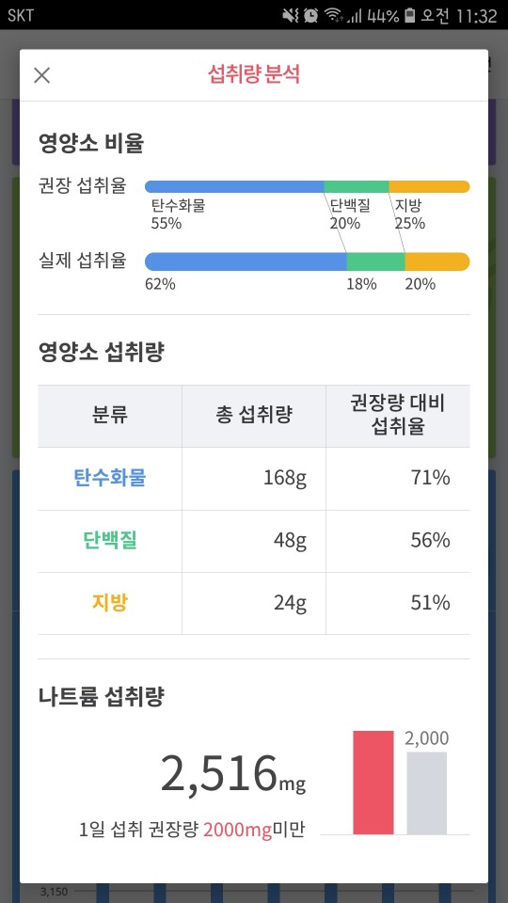
06. 리포트
무료 리포트
1) 일일 섭취량 분석 리포트 (당일 입력한 식사 기준)
- 3대 영양소 비율 : 권장 섭취율 VS 실제 섭취율
- 영양소 별 총 섭취량/권장량 대비 섭취율 : 탄수화물, 단백질, 지방
- 나트륨 섭취량 : 1일 섭취 권장량과 비교 제시
2) 당일 리포트만 제공, 지난 리포트 조회 불가
유료 리포트 결제 및 결제 취소
1) 유료 리포트 정의 : 구매일로부터 최근 4주간의 사용자 자가 관리 기록(혈당, 식사, 걷기, 운동, 복약)을 의사가 Review하고, 피드백 작성
리포트 서비스에 대한 의사 소견 확인 필요
2) 결제 : 사용자가 원하는 의사를 선택하여 리포트 결제, 질문이 있을 경우 질문 입력 가능
3) 결제 취소 : 결제 취소 프로세스 ?
4) 결제 완료 후 알림 수신 및 리포트 내역 확인
의사 피드백
의사 피드백 작성 기한: 문자 상담과 동일하게 적용
의사 피드백 작성 시 알림 발송 : 문자 상담과 동일하게 적용
의사 피드백 작성 기한 초과 시 사용자에게 기타 스타 의료진에게 이전 여부 확인 : 문의사항 문자 상담과 동일함.
* 논의 사항
▲ 코치코치당뇨 일일 섭취량 분석 리포트
해당 정보가 당뇨 사용자에게 제공할 수 있는 가치 여부
대체 가능한 정보 논의 필요 (의사 의견 필요)

Slide 27
06. 리포트
사용자
의사
앱 실행
Start
결제 정보 확인(금액) 및
결제 방식 선택
서비스 구매정보
푸시 수신
(메인 화면)
전체 미 답변
리포트 수 확인
푸시 선택 시 앱 실행
의료진 검색
의료진 리스트 조회
리포트 리스트
(답변 상태 확인)
결제 완료
의사 공식 계정으로부터 결제 완료 메시지 수신
리포트 리스트에서 확인 가능
미 답변 리포트 선택
의료진 선택
자가 관리 기록 및
질문 확인
질문이 있을 경우,
질문 입력
첫 피드백 경우, SMS/푸시 수신
(추가 피드백 경우, 푸시만 수신)
피드백 작성
리포트 확인

Slide 28
07. 의사 상담
문자 상담 / 전화 상담 / 화상 상담
Service Flow는 ‘건강 160’을 따른다. (구체적인 정책 확인 필요)
방법1) SKT에서 화면 기획 및 개발하여 건강 160 API를 호출한다.
방법2) ‘당뇨’서비스에서 해당 메뉴 선택 시 건강 160 화면으로 이동한다.
→ 기존 건강 160 화면에서 변경이 필요한 부분이 있을 수 있음.
→ 결제, 정산, 상담 내용 등 필요한 data를 건강160으로부터 받아야 함.

Slide 29
07. 의사 상담 _ 문자 상담
(보내주신 Flow 를 통해 확인한 내용과 문의사항 정리)
문자 상담 결제 및 결제 취소
결제 : 사용자가 원하는 의사를 선택하여 문자 상담 결제
결제 전 사용자 필수 정보 수집 : 상담 받고 싶은 질문 입력 (이미지 첨부 가능)
결제 취소 : 결제 취소 프로세스 ?
결제 완료 후 알림 수신 및 상담 리스트 확인
의사 피드백
의사 피드백 작성 기한: 기간은 얼마인지? / 작성 기한 초과 시 어떻게 되는지?
의사 피드백 작성 시 알림 발송
- 환자 공식계정으로 푸시 및 SMS 수신 : 공식 계정은 무엇을 의미하는지?
- 공식 계정을 팔로우 된 상황에서 공식계정으로 푸시 가능, 팔로우하지 않으면 앱만 푸시 전달 됨 : 팔로우? 공식계정 푸시와 앱 푸시가 다른 것인지?
- 첫 피드백 경우에는 SMS/푸시 발송, 추가 질문에 대한 피드백 경우, 푸시만 발송 앱 푸시를 의미인지?
3) 의사 미 답변 시 사용자에게 기타 스타 의료진에게 이전 여부 확인 : 의사가 정한 기간 초과 시 확인하는 것인지? 사용자가 이전을 안할 경우에는 환불하는지?
추가 질문
설정에 따라 추가 질문 가능 사용자는 추가 질문 설정을 어디서 확인할 수 있는지?
추가 질문 설정
- 일반 상담: 24시간 내 한 질문에 대해 무제한 질문
- 상담 제한: 몇 원에 몇 건 상담 가능 제한
- 추가 서비스 패키지 : 상담 서비스 완료 후 추가로 부가되는 서비스 : 추가로 부가되는 서비스를 구매해야 하는 것인지?
* 확인 사항
결제 취소/환불 요청 프로세스
상담 후 평점 기능은 없는 것인지

Slide 30
07. 의사 상담 _ 문자 상담
사용자
의사
앱 실행
Start
결제 정보 확인(금액) 및
결제 방식 선택
서비스 구매정보
푸시 수신
(메인 화면)
전체 미 답변
문자 상담 수 확인
푸시 선택 시 앱 실행
의료진 검색
의료진 리스트 조회
상담 리스트
(상담 상태 확인)
결제 완료
의사 공식 계정으로부터 결제 완료 메시지 수신
상담 리스트에서 확인 가능
미 답변 상담 선택
의료진 선택
첫 피드백 경우, SMS/푸시 수신
(추가 피드백 경우, 푸시만 수신)
상담 내용(질문) 확인
서비스 선택
(문자 상담 / 전화 상담/ 화상 상담 중 택 1)
의사 피드백 확인
피드백 작성
문자 상담
문자 상담 서비스
필수 정보 입력
재 질문이 있을 경우,
추가 질문 입력
(추가 질문 설정에 따름)
질문 : 최소 20자 이상
이미지 : 최대 9개
* 확인 사항
당뇨 서비스 쿠폰 적용 여부
환자가 추가 질문 입력 시 의료진에게 푸시 발송 여부

Slide 31
07. 의사 상담 _ 전화 상담
(보내주신 Flow 를 통해 확인한 내용과 문의사항 정리)
전화 상담 결제 및 결제 취소
결제 : 사용자가 원하는 의사를 선택하여 전화 상담 결제
결제 전 사용자 필수 정보 수집
결제 취소 : 결제 취소 프로세스 ?
결제 완료 후 알림 수신 및 주문상세 내역 확인 가능 : 문자 상담에서는 결제 완료 후 의사 공식계정으로 결제 완료 메시지를 수신한다고 적혀 있는데, 전화 상담을 없음.
전화 상담의 경우에는 상담 5분 전 알림만 받는 것인지
의사 전화 상담
의사 상담 대응
거절하기 : 거절하면 환불해주는 것인지?
전화하기 : 의사가 통화를 시도했으나, 3회 부재 시 환자가 약속을 어긴 것으로 정의하고 상담을 취소하는 것인지? 환불 여부
3번 부재 전까지는 환자가 앱에서 의료진에게 즉시 연결 가능하다고 쓰여 있는데, 상담 예약 시간과 무관하게 의료진에게 전화 시도를 계속 할 수 있는 것인지?
메시지 보내기 : 메시지 보내는 용도는?
* 확인 사항
결제 취소/환불 요청 프로세스
상담 후 평점 기능은 없는 것인지

Slide 32

07. 의사 상담 _ 전화 상담
사용자
의사
앱 실행
Start
연락 받을 전화번호
재확인
서비스 구매정보
푸시 수신
(메인 화면)
전화 상담 구매 건수 확인
푸시 선택 시 앱 실행
의료진 검색
의료진 리스트 조회
결제 정보 확인(금액) 및
결제 방식 선택
주문 상세 내용 확인
(환자정보 확인)
결제 완료
상담 대응방법 선택
거절 하기/전화 하기/메시지 보내기
의료진 선택
전화 하기
전화 상담 서비스
필수 정보 입력
통화 시 주의사항
팝업
서비스 선택
(문자 상담 / 전화 상담/ 화상 상담 중 택 1)
주문 상세 내용 확인
플랫폼 통한
양측 전화 연결
전화 상담
예약 시간 5분전 알림창 노출
전화 상담 진행
전화 상담 신청 정보
확인 및 입력
전화 연결 성공?
서비스 선택 및 서비스에 대한 설명
전화 상담 시간 예약
요청자 정보(이름, 성별, 나이, 연락 받을 전화번호)
예약한 시간 이전에 연락 수신 가능 여부
비용
연결 성공
사용자에게 SMS 발송
(3회까지 발송)
연결 실패
(1~3회)

Slide 33
07. 의사 상담 _ 화상 상담
(보내주신 Flow 를 통해 확인한 내용과 문의사항 정리)
전화 상담 결제 및 결제 취소
결제 : 사용자가 원하는 의사를 선택하여 전화 상담 결제
결제 전 사용자 필수 정보 수집
결제 취소 : 결제 취소 프로세스 ?
결제 완료 후 알림 수신 및 주문상세 내역 확인 가능 : 문자 상담에서는 결제 완료 후 의사 공식계정으로 결제 완료 메시지를 수신한다고 적혀 있는데, 전화 상담을 없음.
전화 상담의 경우에는 상담 5분 전 알림만 받는 것인지
의사 전화 상담
의사 상담 대응
거절하기 : 거절하면 환불해주는 것인지?
전화하기 : 의사가 통화를 시도했으나, 3회 부재 시 환자가 약속을 어긴 것으로 정의하고 상담을 취소하는 것인지? 환불 여부
3번 부재 전까지는 환자가 앱에서 의료진에게 즉시 연결 가능하다고 쓰여 있는데, 상담 예약 시간과 무관하게 의료진에게 전화 시도를 계속 할 수 있는 것인지?
메시지 보내기 : 메시지 보내는 용도는?
* 확인 사항
결제 취소/환불 요청 프로세스
상담 후 평점 기능은 없는 것인지

Slide 34
07. 의사 상담 _ 화상 상담
사용자
의사
앱 실행
Start
연락 받을 전화번호
재확인
서비스 구매정보
푸시 수신
(메인 화면)
전화 상담 구매 건수 확인
푸시 선택 시 앱 실행
의료진 검색
의료진 리스트 조회
결제 정보 확인(금액) 및
결제 방식 선택
주문 상세 내용 확인
(환자정보 확인)
결제 완료
상담 대응방법 선택
거절 하기/전화 하기/메시지 보내기
의료진 선택
전화 하기
화상 상담 서비스
필수 정보 입력
통화 시 주의사항
팝업
서비스 선택
(문자 상담 / 전화 상담/ 화상 상담 중 택 1)
주문 상세 내용 확인
플랫폼 통한
양측 전화 연결
화상 상담
화상 상담 신청 정보
확인 및 입력
전화 상담 진행
전화 연결 성공?
서비스 선택 및 서비스에 대한 설명
화상 상담 시간 예약
요청자 정보(이름, 성별, 나이, 연락 받을 전화번호)
예약한 시간 이전에 연락 수신 가능 여부
비용
연결 성공
사용자에게 SMS 발송
(3회까지 발송)
연결 실패
(1~3회)

Slide 35
07. 의사 상담
 | 문자 상담 | 전화 상담 | 화상 상담
모듈선택 | 문자 상담/전화 상담/개인 의사 중 택 1 | 문자 상담/전화 상담/개인 의사 중 택 1 | 문자 상담/전화 상담/개인 의사 중 택 1
의료진 검색 | 진료과를 통한 의료진 선택 / 의료진 직접 선택 | 진료과를 통한 의료진 선택 / 의료진 직접 선택 | 진료과를 통한 의료진 선택 / 의료진 직접 선택
의료진 상세 화면 | 서비스 선택(문자 상담/전화 상담/화상 상담) | 서비스 선택(문자 상담/전화 상담/화상 상담) | 서비스 선택(문자 상담/전화 상담/화상 상담)
필수 정보 입력 | 질문 : 최소 20자, 특수문자 제외 이미지 : 최대 9개 | 서비스 선택 전화상담 시간 예약 요청자 성명, 성별, 나이, 연락처 확인 지정 시간 전에 연락 가능 여부 체크 총 금액 확인 의사가 연락할 전화번호 재 확인 | 서비스 선택 화상상담 시간 예약 요청자 성명, 성별, 나이, 연락처 확인 화상 상담 서비스 설명, 총 금액 확인 의사가 연락할 전화번호 재 확인
결제 방식 선택 | 지불금액 / 사용가능 쿠폰 / 총 지불금액 결제 방식 선택(서드 파티) | 지불금액 / 사용가능 쿠폰 / 총 지불금액 결제 방식 선택(서드 파티) | 지불금액 / 사용가능 쿠폰 / 총 지불금액 결제 방식 선택(서드 파티)
결제 완료 | 결제 완료 의료진 공식 계정으로 결제 완료 메시지 수신 상담 리스트 확인 가능 | 결제 완료 전화 상담에 필요한 정보 입력 주문 상세 정보 확인 | 결제 완료 화상 상담에 필요한 정보 입력 주문 상세 정보 확인
답변 시 알람 | 환자 공식계정으로 푸시 및 SMS 수신 공식 계정으로 팔로우 된 상태에서 공식계정으로 푸시 가능 팔로우하지 않으면 앱만 푸시 전달 됨 | 5분전 알림창
의사 상담 내용 확인 | 추가 질문 가능 (설정에 따름) 일반 상담(24시간 내 한 질문에 대해 무제한 질문) 상담 제한(몇원에 몇건 상담 가능 제한) 추가 서비스 패키지:(상담 서비스 완료 후) 추가로 부가되는 서비스 | 전화상담은 플랫폼에서 양측으로 전화를 거는 것으로 확인됨.
상담 실패 시 | 의사가 응답이 없는 경우 기타 의료진에게 이전할 것인지 선택 가능 | 전화 상담 실패 시 실패 SMS 수신(3번 부재 시 환자가 약속 어긴 것으로 정의) 3번 부재 전까지는 환자가 앱에서 의료진에게 즉시 연결 가능
질문 | 추가 질문 설정 > 사용자는 추가 질문 설정을 어디서 확인할 수 있는지?? 의사 미 응답 시 > 응답이 없는 기간 기준은? 이전을 안 할 경우 프로세스는?

Slide 36
08. 병원 예약
건강 160 프로세스 확인
병원 예약하기
예약 취소하기
병원 평점 주기 등

Slide 37
09. 커뮤니티
커뮤니티 관리
전체 사용자 대상의 커뮤니티 1개 운영 / 오픈형
게시글 등록/수정/삭제
회원(사용자 앱)과 관리자(관리자 웹) 글쓰기 가능
게시글 : 텍스트 입력(최대 1,000자), 사진 첨부(이미지 최대 9장), 링크 등록 가능
글 수정 : 본인이 작성한 게시글의 경우 수정 가능
글 삭제 : 본인이 작성한 게시글 or 관리자이면서 타인이 작성한 게시글의 경우 삭제 가능 / 삭제 시 댓글도 함께 삭제
댓글 등록/수정/삭제
회원(사용자 앱)과 관리자(관리자 웹) 댓글쓰기 가능
댓글 : 텍스트 입력(최대 500자), 사진 첨부(이미지 최대 3장), 링크 등록 가능
댓글 수정 : 본인이 작성한 댓글의 경우 수정 가능
댓글 삭제 : 본인이 작성한 댓글 or 관리자이면서 타인이 작성한 댓글의 경우 삭제 가능
좋아요/공유하기
좋아요 기능
공유 기능 : 공유 대상이 비회원일 경우 회원가입 후 글 조회 가능
알림
1) 커뮤니티에 새 글 등록 시 푸시 수신 (기본 Off/ 설정에서 변경 가능)
2) 본인이 작성한 게시글/댓글에 댓글 등록 시 푸시 수신 (기본 On /설정에서 변경 가능)
* 확인 사항
커뮤니티 운영 주체

Slide 38
09. 커뮤니티
사용자
사용자
게시글 리스트에서
등록한 게시글 확인
Start
게시글 등록
등록 완료
게시글 선택
저장
<게시글 등록 항목>
* 제목
* 내용(택스트 최대 1,000자, 이미지 최대 9장)
* 링크 등록 가능
사용자 App. > 커뮤니티 리스트에 노출
게시글 상세 내용 확인
댓글 등록
<댓글 등록 항목>
* 내용(텍스트, 최대 5500자 이미지 최대 3장)
* 링크 등록 가능
작성한 게시글에
댓글 등록 알림 수신
댓글 등록 완료

Slide 39
10. 콘텐츠
콘텐츠 정의
콘텐츠 성격 : 당뇨 및 건강관리에 도움이 되는 정보
콘텐츠 생산자 : 관리자
콘텐츠 형식 : 이미지 only, 이미지+텍스트, 텍스트 only (에디터 적용 / 이미지 최대 50장 업로드 가능)
업데이트 주기 : 운영 정책에 따름
콘텐츠 노출 기간 : ‘코치코치당뇨 > 전문가 Tip’은 일일 콘텐츠로 당일 제공되는 콘텐츠만 사용자 확인 가능 / 이전 콘텐츠 조회 불가
콘텐츠 등록/수정/삭제
관리자 웹에서 콘텐츠 등록, 수정, 삭제 가능
통계
콘텐츠 조회수 관리
* 확인 사항
콘텐츠 운영 주체
등록 시 용량 제한 등

Slide 40
10. 콘텐츠
관리자
사용자
Start
콘텐츠 등록
등록 완료
게시일자 이후부터
사용자 App. 에 노출
저장
콘텐츠 리스트 확인
<콘텐츠 등록 항목>
* 제목
* 내용(이미지,텍스트)
* 썸네일 : 이미지 입력 시
* 게시 일자
콘텐츠 선택
콘텐츠 상세 내용 확인

Slide 41
11. 커머스
커머스 이동
Start
[커머스] 메뉴 선택
건강 160과
연계된 몰로 이동
* 확인 사항
연계 가능한 커머스 확인

Slide 42
논의 사항

Slide 43
논의 사항

